Slide 1
微机原理及应用
现代人类工作和生活离不开计算机，但要让你用PC机控制一盏灯或一个开关，你就会发现并非易事。
你可能会一些单片机或嵌入式系统简单应用，但有时对一些较深入的技术问题一筹莫展。
要想解决上面的问题，学习计算机工作原理和接口设计是最佳途径。来吧，让我们一起走进“微机原理及应用"这门课吧
重庆理工大学电气与电子工程学院

Slide 2
目 录
第一章 微型计算机基础
第二章 8086微处理器的结构
第三章 8086微处理器的指令系统
第四章 汇编语言程序设计
第五章内存储器及其接口
第六章输入输出及接口技术
第七章 中断系统
第八章 可编程接口芯片及应用

Slide 3
任务：从应用角度出发，掌握微机组成原理、工作过程，软硬件设计方法，
学会设计和分析微机应用系统的方法。
特点：实践性非常强的工程技术课程，对培养开发PC机软件、硬件的实际
动手能力起着极大的作用。
内容：
一、原理：
1． 掌握各类信息在计算机中的表示方法以及运算
理解微处理器的结构和工作原理，进而了解微机系统的组成及工作原理
理解常用接口芯片的工作原理
二、软件
1. 掌握8086CPU指令系统、伪指令
能完成常用问题的汇编语言程序设计
掌握ROM BIOS中断功能调用和DOS系统功能调用
I/O常用控制方式的程序设计方法
三、硬件
掌握微机中存储器系统的设计与分析
理解微机系统中常用的输入/输出控制方式
掌握采用常用接口芯片的硬件系统设计与分析

Slide 4
参考资料
1．黄丽雯等编著，《微机原理与接口技术》，科学出版社
2．孙德文等编著，《微型计算机技术》，高等教育出版社
3．周明德等编著，《微机原理及应用》，清华大学出版社
4. 周明德等编著，《微机原理与接口技术实验指导与习题集》
人民邮电大学出版社
5. https://www.icourse163.org 中国大学MOOC，微机原理与接口技术，
北京交通大学，戴胜华
教学计划
各单元教学内容目标及重点、难点

Slide 5
第一章 微型计算机系统构成
1.1 计算机的发展及特点
1.2 Intel 系列微处理器
1.3 计算机的基本结构
1.4 微型计算机的组成及工作过程
1.5 计算机中数据的表示
1.6 计算机中数据的基本运算
1.7 计算机的硬件和软件
1.8 简单程序举例

Slide 6
教学内容（2学时）
微型计算机概述 介绍本课程的目的、具体内容、特点、要求及作用
微机发展概述 微机发展历史、分类，
微型计算机的特点及应用微机的发展趋势
微机工作过程 微处理器，微计算机，微机系统的概念及关系；
微型计算机结构及工作过程分析
计算机中信息的表示方法 原码 反码 补码 BCD码 ASCII码 二进制数等
教学目标
使学生对本课程有一个基本了解，尤其对微型计算机的概念及发展有进一步的认识；建立起微机系统的概念掌握微机系统的总线结构形式及微机内部内部信息传输过程
教学重点及难点
微型计算机的基本概念、组成、特点；
总线
计算机中信息的表示方法 及运算

Slide 7
1.1 计算机的发展及特点
计算机的发展：
第一代电子计算机称为电子管计算机。
第二代计算机称为晶体管计算机，其主要逻辑元件采用的是晶体管。
第三代计算机的内存储器采用了半导体存储器，可靠性和存取速度有了明显的改善。
第四代计算机以采用大规模和超大规模集成电路为标志。
关于第五代计算机人们正在进行着多方面的探索。
计算机的特点：
高速性、准确性、记忆性、逻辑性、通用性

Slide 8
1.2 Intel系列微处理器
http://www.dianzitx.com/articlescn/embed/548.html
http://36kr.com/p/63079.html
集成电路制造工艺（集成度）
数据处理能力（位数）
处理速度（主频）
指令系统大小

Slide 9
第一代(1971～1973 年) 4 位和低档次8 位微处理器时代。代表产品是Intel 的4004(1200 个晶体管/片)和由它组成的MCS-4 微机，以及随后出现的改进产品8008(2000个晶体管/片)和由它组成的MCS-8 微机
第二代(1971～1977 年) 8 位微处理器时代。代表产品有Intel 公司的8080、Motorola 公司的MC6800、MOS Technology 公司的6502 和Zilog 公司的Z80 。
第三代(1978～1984 年) 16 位微处理器时代。代表产品是Intel 8086(29000 个晶体管/片)，Zilog 的Z-8000和Motorola 的MC68000
第四代(1985～1992 年) 32 位微处理器时代。代表产品有Intel 的80386、Motorola 的68020
第五代(1993～2005 年) 64 位微处理器时代，Intel 公司推出了新一代高性能处理器Pentium(奔腾)，AMD 公司也推出了与之兼容的K6 系列微处理器芯片
第六代(2005 年至今) 酷睿(Core)系列微处理器时代
……

Slide 10
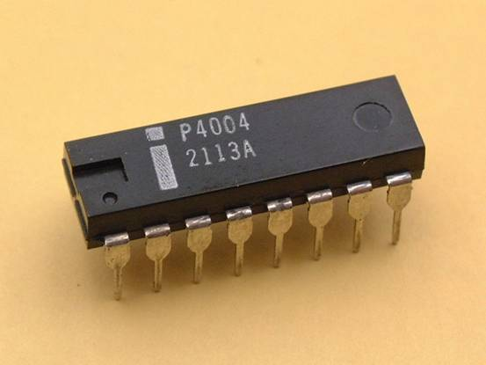
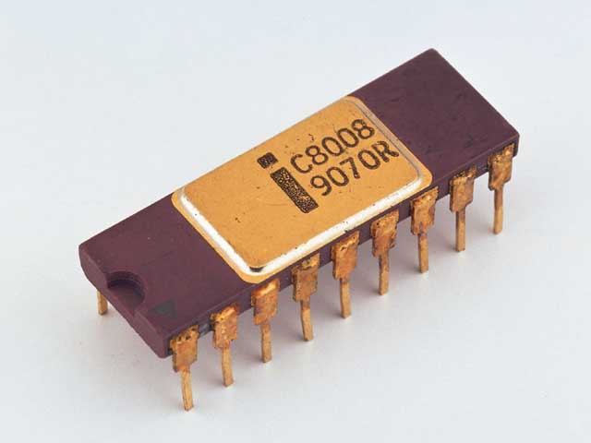
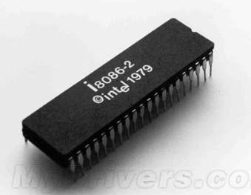
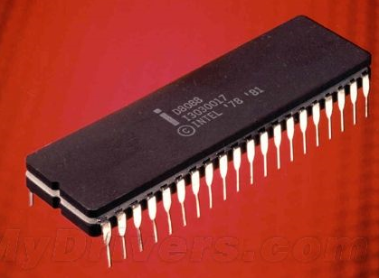
http://digi.163.com/11/1107/11/7I8K5GKQ00162OUT_all.html

Slide 11
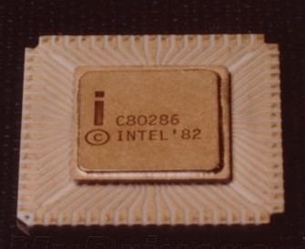
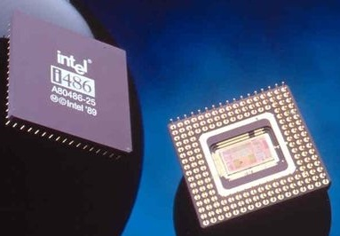

Slide 12
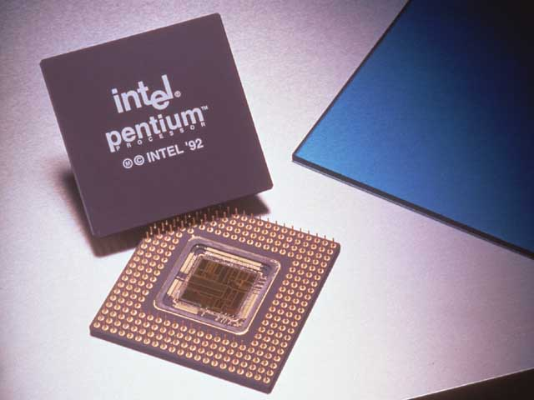
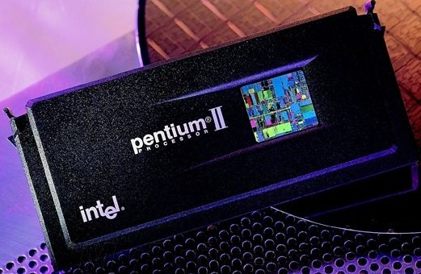
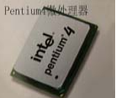

Slide 13
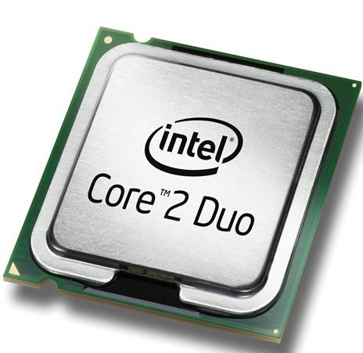
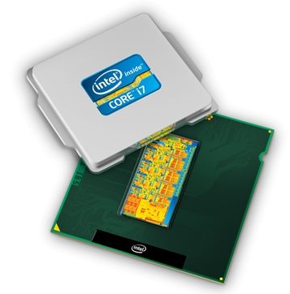
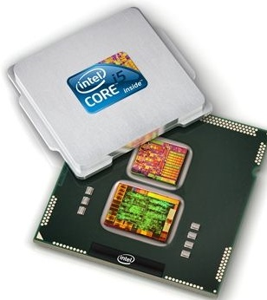

Slide 14
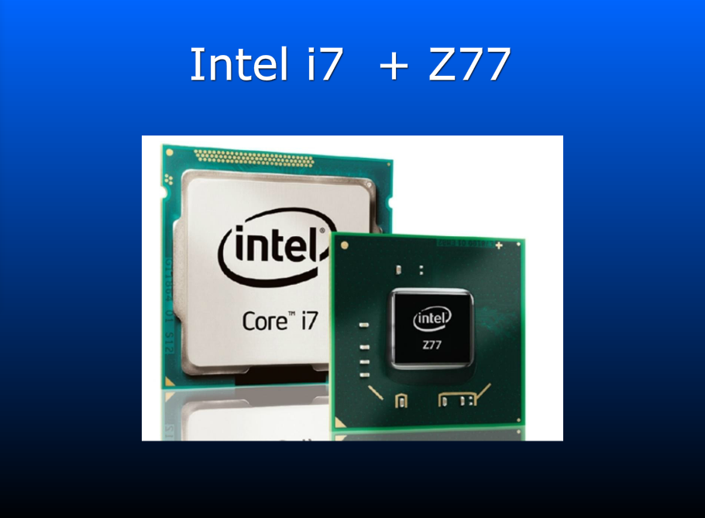

Slide 15
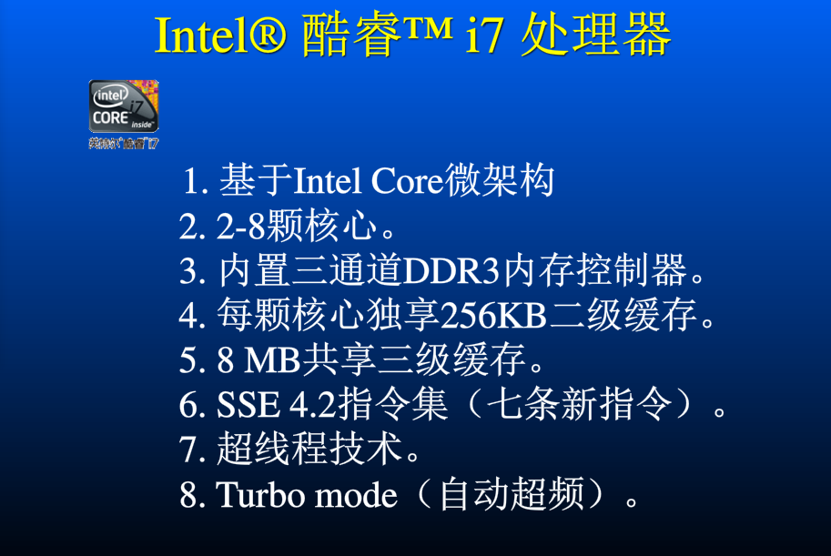

Slide 16
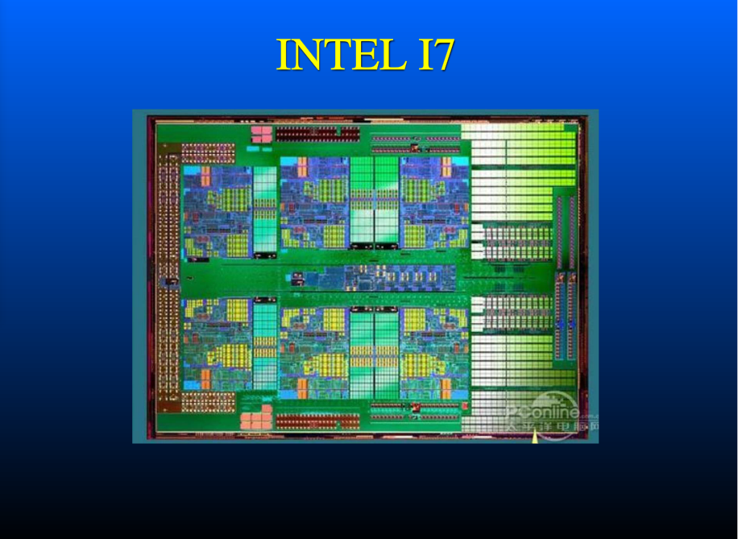

Slide 17
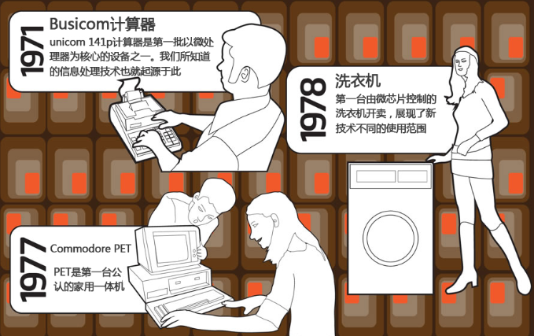
微处理器为哪些设备提供了动力

Slide 18
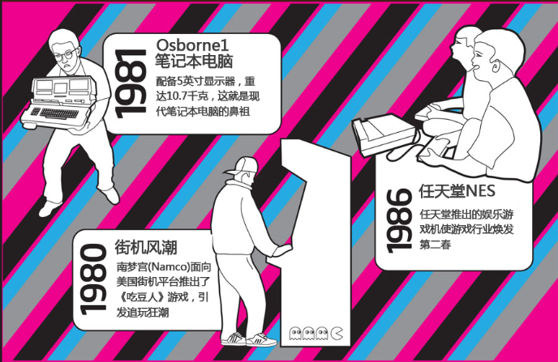

Slide 19
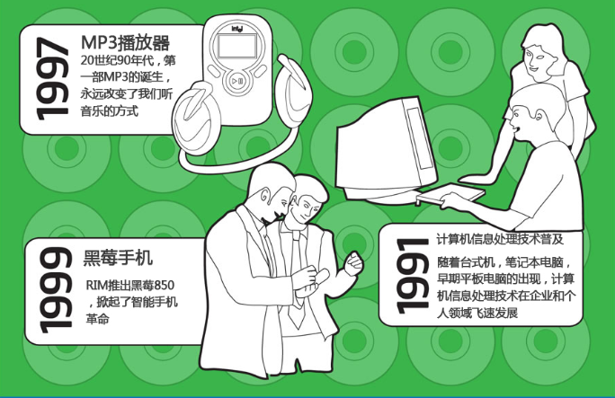

Slide 20
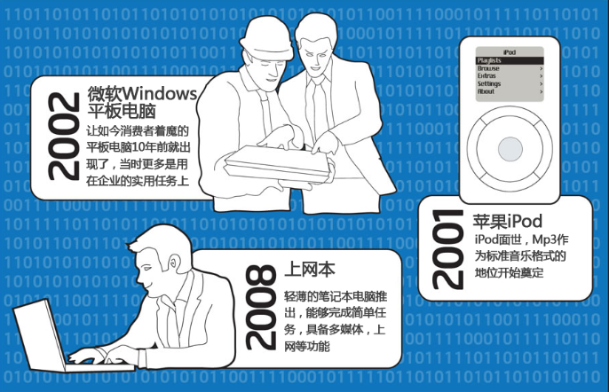

Slide 21
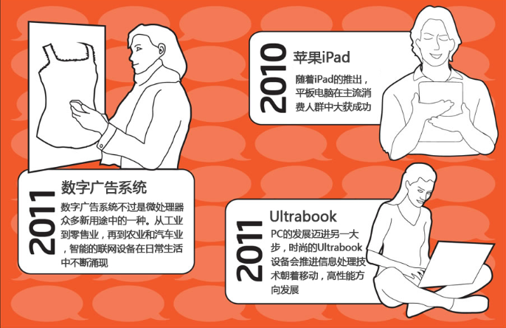

Slide 22
1.3 计算机的基本结构
冯 · 诺依曼领导的研制小组提出的计算机方案中明确了计算机的五大组成部分：
运算器
逻辑控制装置(控制器)
存储器
输出设备和输入设备。

Slide 23
1.4 微型计算机系统相关概念
一、常用术语
微型计算机系统（μcs)
微处理器（μp)
微型计算机（μc)
运算器 控制器
寄存器组
内存储器 总线
输入输出接口电路
外部设备 软件
图1-1 微型计算机系统的组成

Slide 24
微处理器（Micro Processor ）：利用微电子技术将
包括运算器、控制器的中央处理器的复杂电路集成
在一片大规模集成电路（LSI）芯片上，我们把这种
微缩的CPU称为μp。
微计算机（ Micro Computer）：以微处理器为核心，
配上LSI的RAM、ROM、I/O接口的微型化的计算机
装置。
微型计算机系统（ Micro Computer System)：在微计
算机的配置上加上外围I/O设备和软件所构成的系统。

Slide 25
二 微型计算机的组成 数据信息、控制信息在计算机各部件之间流动
地址总线
微处理器
(CPU)
存储器
输入/输出
接口电路
外部设备
数据总线
控制总线
图 1-2 微型计算机硬件系统结构框图

Slide 26
1. 微处理器
控制器
工作寄存器
程序计数器 PC
地址寄存器
ALU
指令寄存器 IR
指令译码器 ID
I/O
控制逻辑
堆栈指示器 SP
数据寄存器
处理器状态字PSW
图1-3 微处理器结构框图

Slide 27
微处理器包括运算器、控制器、寄存器组三大部分,一般被集
成在一个大规模集成芯片上,如8088、80x86等等,它是计算机的核
心部件,具有计算、控制、数据传送、指令译码及执行等重要功能,
它直接决定了计算机的主要性能.
• ALU —— 运算器的核心部件是算逻单元ALU，所有的算术运算,
逻辑运算和移位操作都是由ALU完成的.
• 控制器 —— CPU的指挥机关,完成指令的读入、寄存、译码和执行。
程序计数器 PC—— 用于保存下一条要执行的指令的地址。
指令寄存器 IR —— 保存从存储器中读入的当前要执行的指令。
指令译码器 ID —— 对指令寄存器 IR中保存的指令进行译码分析。
堆栈指示器 SP —— 对堆栈进行操作时提供地址。
处理器状态字PSW —— 暂存处理器当前的状态。

Slide 28
• 工作寄存器组 —— 暂存寻址和计算过程的信息.
地址寄存器 ——地址寄存器用于操作数的寻址。
数据寄存器 ——数据寄存器用来暂存操作数和中间运算结果。
• I/O控制逻辑 —— 包括CPU中输入/输出操作有关的逻辑，其作
用是处理输入/输出的操作。

Slide 29
2. 存储器
用于存放程序代码及有关数据.
例:（02h）⬅00100110B
地址
内容
00 01 02 03 04
11010011
10100010
10011101
:
:
11100001
00单元
01单元
02单元
03单元
FF单元
地 址 译 码 器
02
00100110
地址
信号
00000010
数据
信号
00100110
AB
DB
FF
控制
信号
WR
0
控制
CB
图1-2a 内存储器的结构

Slide 30
存储器由若干存储单元、地址译码器及相应的控制电路组成。
存储单元的内容：存储器由若干个单元组成，每个单元可存放 8 位二进制信息
（通常也用两位十六进制数表示），这就是它们的内容。
存储单元的地址：为区分不同的单元，对这些单元分别编了号，这些编号即它
们的地址。
存储器的读写操作：存储器中的不同存储单元，是由地址总线上送来的地址，
经过存储器中的地址译码器译码，选中该单元，然后根据
控制总线上的控制命令，进行相应的读些操作
3.输入输出接口电路
由于外部设备如键盘、显示器、软盘、硬盘、打印机等，在数据格式、运行速度等方面与 CPU 不匹配，故在连接时，需通过 输入输出接口电路使外部设备与之相连。
4. 总线
总线是微型计算机中模块到模块之间传输信息的通道，是各种公共信息
线的集合，采用总线结构便于部件和设备的扩充。

Slide 31
用三类总线构成的微型计算机系统
对微机而言，总线可以分为以下四类：
片内总线——这种总线是微处理器的内总线，在微处理器内用来连接ALU、CU和
寄存器组等逻辑功能单元。这种总线没有具体标准，由芯片生产厂
家自己确定。
片间总线——微处理器、存储器芯片、I/O接口芯片等之间的连接总线。片间总
线通常包括数据总线、地址总线和控制总线。
内总线 —— 内总线是微型计算机系统内连接各插件板的总线。
内总线有不同的总线标准，如 S-100总线(IEEE-696标)，STD总线 ，
IBM-PC（ISA、ESA、VESA、PCI、AGP）总线标准等，采用不同
总线标准的功能板无法连接在 一起。
外总线 —— 用于微型计算机系统之间或者微型计算机与外部设备之间的通
信。外总线技术已经很成熟，各种应用要求皆有标准可遵循。
如并行总线IEEE-488标准、串行总线RS-232标准、USB总线、
HDMI等。

Slide 32
微机中常用的内部总线接口和外部总线接口
1. https://mp.weixin.qq.com/s/MwY7lUq_gxkjSK_Irfyqlw
2. https://jingyan.baidu.com/article/ca2d939d53353deb6d31ce4e.html
3. https://jingyan.baidu.com/album/ceb9fb10155118ccac2ba074.html

Slide 33
四类总线之间的关系如图所示。
外部设备
M
I/O
CPU
片内总线
外总线
片间总线
I/O接口板
内总线
图1-5 微型计算机的总线结构

Slide 34
• 片间总线可分为地址、控制、数据总线：
地址总线：用于传送 CPU 要访问的存储单元的地址或 I/O 端口
地址， 地址总线的位数决定了 CPU 可以直接寻址的
地址范围。
控制总线：用来传送控制信号。
数据总线：用于 CPU 与存储器、 CPU 与外设之间传送信息。
三、 微型计算机的系统结构特点：
1。软件硬件化。
2。采用总线结构

Slide 35
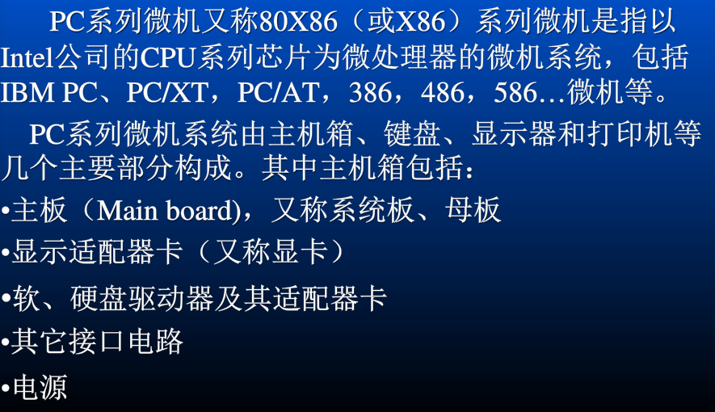
1.5 IBM PC系列微机系统

Slide 36

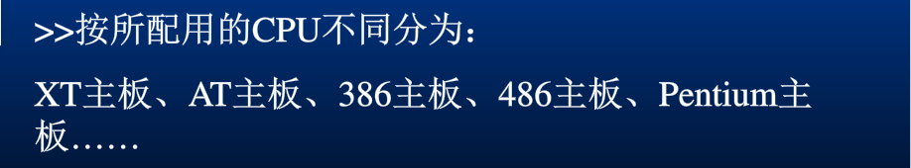


Slide 37
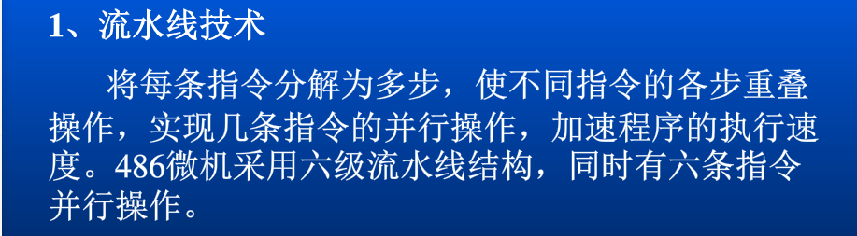
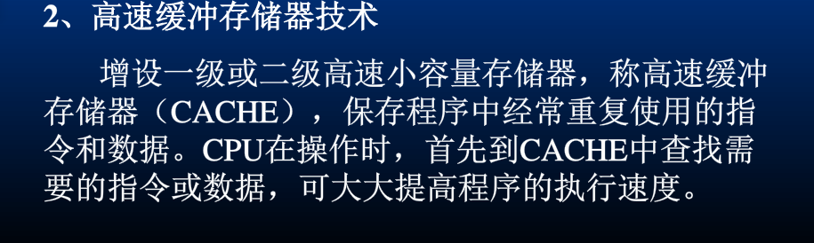
1.6 微机中应用的几项先进技术

Slide 38
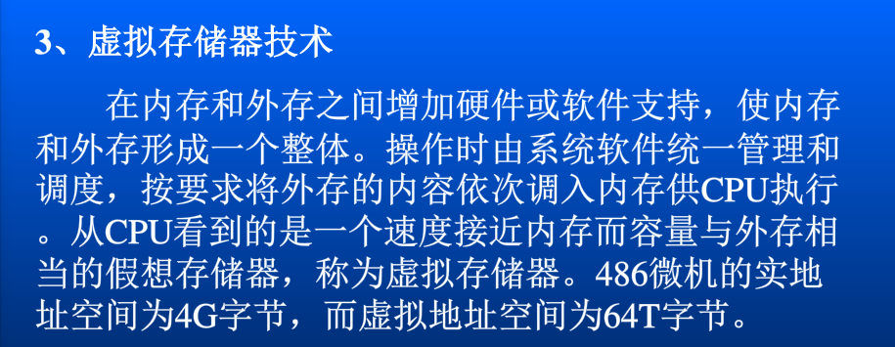
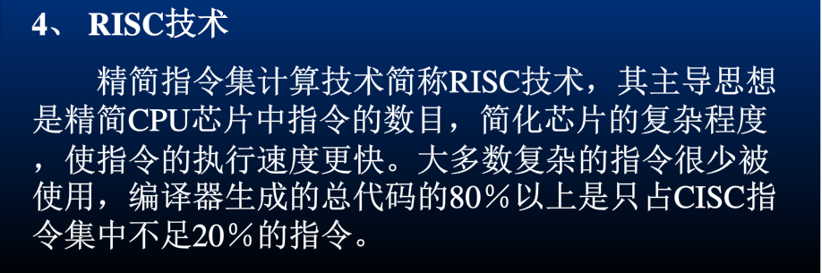

Slide 39
1.7 计算机中数据的表示
进位计数制 二进制、十进制、十六进制
进制转换
机器数
字符数据的表示：ASCII码、汉字内码
数值数据的表示：
1）原码、反码、补码、移码
2）BCD码 （运算后的校正处理）

Slide 40
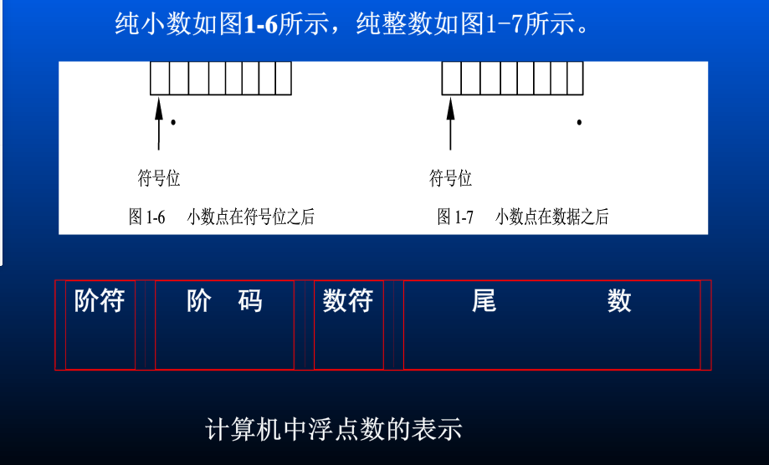
4. 数的小数点表示法
纯小数
纯整数

Slide 41
进制转换
十进制数化成二进制数的方法：除2倒取余，直到商为0时止。
二进制数化成十六进制数的方法：4位二进制数对应1位十六进制数。
十六进制 | 0 | 1 | … | 9 | A | B | C | D | E | F
二进制 | 0000 | 0001 | … | 1001 | 1010 | 1011 | 1100 | 1101 | 1110 | 1111

Slide 42
真值与机器数的转换
数的表示可采用原码，反码，补码等。在计算机中，数的表示为2进制补码形式。
原码：用最高位表示符号位，0正1负。其余位表示数的绝对值。
如56的原码表示为：
00111000
-56的原码表示为：
10111000

Slide 43
反码：用最高位表示符号位，0正1负。正数的反码与其原码相同，而负数的反码为其原码取反（除符号位）。
如56的反码表示为：
00111000
-56的反码表示为：
11000111

Slide 44
补码：用最高位表示符号位，0正1负。正数的补码与其原码相同，而负数的补码为其原码（除符号位外）按位取反，末位加1。
如56的补码表示为：
00111000
-56的补码表示为：
11001000

Slide 45
移码：将补码的符号位取反
例：X= - 75,求X的原码、反码、补码、移码
解： X= - 1001011B
[X]原= 11001011B
[X]反= 10110100B
[X]补= 10110101B
[X]移= 00110101B

Slide 46
[[X]_{补}]_{补}=[X]_{原}
[[X]反]反=[X]_{原}
例：已知 [X]反= 10110100B，求x
解：已知 [X]反= 10110100B，
则[X]_{原=}[[X]_{反}]_{反}=1 1001011B
则X=-1001011B= -75

Slide 47
1.6 计算机中数据的基本运算
例1：有一个二进制代码10010101B
1）如果表示的是二进制数，其真值=
2）如果表示的是某数的补码，其真值=
3）如果表示的是某数的原码，其真值=
4）如果表示的是某数的反码，其真值=
5）如果表示的是BCD码，其真值=
149
-107
-21
-106
95

Slide 48
补码运算
[X+Y]_{补}=[X]_{补}+[Y]_{补}
[X- Y]_{补}=[X]_{补}+[－Y]_{补}
[[X]_{补}]_{补}=[X]_{原}
例2：求6-9=？（设机器字长为8位）
[6]原=[6]反=[6]补 = 00000110B
+ [ -9]原=10001001B [-9]补 =11110111B
11111101B
由于 [[X]补]=[X]原 [11111101B]补=10000011B
所以 6-9= - 3
BCD码运算
校正原则：本位非法码、CF=1、AF=1
相关位+6校正
例3: 48+69=？

